Slide 1
Power On. Peace Of Mind
AMERICAS
North America Call +1 346 257 7479
South America
Call +55 (11) 5197-7966
EMEA
United Kingdom
Call +44 (0) 1582 461 123
APAC
Singapore
Call +65 9848 8155

Slide 2
O kompaniji Exertherm
Sa sedištem u Veliko Britaniji, Exertherm je dinamična i pionirska kompanija koja je brzo proširila svoj domet kako bi obuhvatila svaki kutak sveta. Sa snažnom posvećenošću inovacijama, specijalizovani smo za razvoj najsavremenije tehnologije kontinuiranog termičkog nadzora (CTM) koja je redefinisala spektar električnog održavanja.
Put i globalno prisustvo
Ono što je počelo kao mala porodična firma je preraslo u pravog pionira tehnologije termičkih senzora, transformišući tržišta i industrije sa inovativnim rešenjima.
Danas se Exertherm može pohvaliti prisustvom u svakom regionu sveta. Naša međunarodna mreža partnera, distributera i saradnika osigurava da naši revolucionarni proizvodi dostignu i obogate organizacije na globalnom nivou.
Izvrsnost proizvoda
Naš nagrađivani portfolio obuhvata širok spektar industrija, od data centara i energetike do logistike i pomorstva. Svaki proizvod je kreiran da oliči najviše standarde kvaliteta i funkcionalnosti kako bi zadovoljio potrebe naših klijenata.
Misija
Naša misija je da budemo globalni lider u rešenjima za kontinuirano toplotno praćenje za svet industrije 4.0 i IIoT-a. Exertherm se rukovodi idejom da obezbedi najbolje proizvode u klasi koji pružaju povećanu bezbednost, efikasnost, pouzdanost i dugovečnost. Cilj nam je da promenimo način na koji se održava električna infrastruktura i promenimo kulturu dijagnoze u kulturu prognoze i prevencije. Naša tehnologija pomaže u sprečavanju prekida rada, poboljšanju performansi i identifikaciji potencijalno katastrofalnih kvarova pre nego što do njih dođe.

Slide 3
Prednosti kontinuiranog termičkog nadzora (CTM - Continuous Thermal Monitoring ) za inženjere elektrotehnike
Istraživanje kako CTM tehnologija donosi donošenje odluka zasnovano na podacima i povećava bezbednost osoblja.

Slide 4
SADRŽAJ:
01
Kontinuirani termički nadzor (CTM)
Kako elektroinženjeri imaju koristi od nadzora toplotnog stanja
02
03
Povećajte bezbednost osoblja
04
Poboljšajte energetsku efikasnost
05
Kako drugo osoblje ima koristi od CTM-a

Slide 5
01
Kontinuirani termički nadzor
Povećajte bezbednost osoblja smanjenjem interakcije sa potencijalnim opasnostima.
Za inženjere
Elektro inženjeri moraju održavati bezbednost, stabilnost i funkcionalnost sistema, uključujući data centre, postrojenja za naftu i gas ili proizvodna postrojenja.
Povećanje bezbedosti
Stvaranje bezbednog okruženja je od suštinskog značaja za inženjere i njihove timove, kao i za svako osoblje koje radi sa opremom koja su povezana sa električnom energijom.
Identify Faults
Excess heat can become a safety hazard, but continuous thermal monitoring can can help to identify and prevent potential risks in advance.

Slide 6
Kako elektroinženjeri imaju koristi od nadzora toplotnog stanja
02
Poboljšajte bezbednost: rano upozorenje na ugrožena električna sredstva pre intervencije osoblja.
Sprečite kvar opreme: praćenje temperature identifikuje oblasti u kojima će verovatno doći do kvarova.
Poboljšajte efikasnost:: dobijte osnovne podatke i pratite trendove tokom vremena da biste poboljšali efikasnost.
Produžite životni vek opreme: doprinosite kapitalnim (CapEx) i operativnim troškovima (OpEx) praćenjem stanja opreme.

Slide 7
Povećajte bezbednost osoblja
03
Napredno upozorenje o greškama
Termički nadzor daje elektroinženjerima i njihovim timovima dodatni nivo bezbednosti pri radu na licu mesta, uz prethodno upozorenje o električnim kvarovima.
Daljinsko praćenje i analiza
Rešenja za kontinuirano termalno praćenje nude funkcije daljinskog nadzora, omogućavajući inženjerima da pristupe podacima o temperaturi u realnom vremenu sa bilo kog mesta.
Identifikujte ugroženu opremu
Termički nadzor obezbeđuje precizna upozorenja u realnom vremenu koja smanjuju rizik od interakcije timova sa neispravnom ili opasnom električnom opremom.
Smanjiti rizične intervencije
Identifikovanjem abnormalnih temperaturnih varijacija, inženjeri mogu proaktivno da se pozabave osnovnim problemima bez izlaganja opremi pod naponom ili drugim opasnostima.

Slide 8
Poboljšajte energetsku efikasnost
04
Unapredite životni vek opreme
Otkrivanjem pregrevanja i drugih problema povezanih sa toplotom u ranoj fazi, elektroinženjeri mogu igrati ulogu u produžavanju životnog veka opreme.
Prediktivno održavanje
Prediktivno održavanje je omogućeno kroz kontinuirano praćenje i kreiranje podataka, omogućavajući pravovremenu intervenciju, optimizujući performanse opreme i smanjujući nestanke struje.
Odluke zasnovane na podacima
Podaci u realnom vremenu se pružaju o performansama opreme koji omogućavaju inženjerima da donose pronicljive odluke o rasporedu održavanja i raspodeli resursa.

Slide 9
Kako drugo osoblje ima koristi od CTM
05
Vreme rada
Povećajte vreme rada
Transformacije
Pribavljanje podataka iz električne opreme
Finansije
Povećajte povraćaj ulaganja u sredstva
Maksimalno povećajte vreme dostupnosti električne energije
Kontinuirano pratite temperaturu električne opreme
Dodantno osiguranje vaše investicije u električnu opremu
Otkrijte kvarove pre nestanka
Pristupite osnovnim podacima o stanju opreme
Dobijte rano upozorenje o nestanku električne energije
Smanjite verovatnoću oštećenja imovine povezana sa električnim kvarovima
Koristite podatke u analitičkim tablama za kontinuirano poboljšanje
Smanjite potrebu za skupim intervencijama na opremi
Omogućite da sistemi ostaju dostupni
Upravljajte rizicima, smanjite troškove, poboljšajte performanse
Instalirajte tehnologiju senzora „ugradi i zaboravi“

Slide 10
Različite vrste merenja temperature – Zašto Delta T?
Apsolutna T vs Delta T
Apsolutno meri stvarnu temperaturu tela i koristi se za izračunavanje, na primer, ako je objekat unutar maksimalnog ili minimalnog projektovanog praga. Ovo je korisno za mehaničke predmete kao što su ležajevi, namotaji motora itd., jer u nekim ekstremnim slučajevima, ovi elementi opreme zahtevaju smanjenje snage da bi radili u teškim radnim uslovima.
Apsolutna temperatura nam ne govori da li taj isti komad opreme ili veze ima grešku zbog zamora ili kvara. To je zato što ne razumemo kakavi su ambijentalni uslovi. Zapravo bi ambijent mogao biti taj koji uzrokuje problem, a ne neispravna komponenta.
Apsolutno nam samo govori da objekat radi unutar ili izvan projektovanih pragova. Zbog toga nam je potreban drugi metod merenja temperature koji može da pruži detaljnije informacije/razumevanje o opremi koja se nadgleda.
Delta T (∆T) je metoda merenja temperaturne razlike između objekta, odnosno komada opreme ili veze, i okolnog ambijenta. U slučaju električnih razvodnih postrojenja, to su uglavnom sabirnice i glavne priključne tačke, jer su to oblasti koje mogu da pokvare, i obično se termografski pregledavaju na godišnjem nivou. Npr. u rasklopnim aparatima, Delta T (∆T) je temperaturna razlika između „sabirnice ili priključka“ i okolnog okruženja.
Delta T je međunarodno priznat način vršenja električnog pregleda rasklopnih uređaja i komponenti.

Slide 11
Zašto meriti ciljnu i ambijentalnu temperaturu? (Njutnov zakon)
Veza ili komponenta u električnom sistemu ako je u lošem stanju ili labava, tj. ugrožena, uvek će pokušati da rasprši energiju koja se stvara preko spoja kao toplotu.Veza ili komponenta će se zagrejati do nivoa iznad ambijentalnog dovoljnog da pomeri dodatnu snagu u okolni ambijent. Ovo je u skladu sa teorijom poznatom kao „Njutnov zakon hlađenja“ (pogledajte sliku 1.) koja kaže da će telo beskonačno podizati sopstvenu temperaturu da bi raspršilo dodatnu snagu usled ugroženih uslova. Ovo stoga pokazuje zašto je potrebno da koristimo Delta T (∆T) metod merenja temperature.
Snaga koja se rasipa kroz bilo koji otpor (R) u električnom sistemu uvek se predaje u okolinu kao toplota.
R
T
Količina toplote je proporcionalna temperaturnoj razlici između temperature električne komponente (T) i njene temperatura okoline (TA) (Njutnov zakon hlađenja).
Pošto snaga disipacije zavisi samo od struje i otpora (R), temperatura provodnika (T) će se povećati na ono što je potrebno da se energija kao toplota rasprši u okolinu (TA).
T_{A}

Slide 12
Značaj ambijentalne temperature
Temperatura okoline se može promeniti samo dodavanjem izvora toplote. Ako spoljašnji ambijent izaziva toplotni efekat, onda će se unutrašnji ambijent – temperatura rasklopnog uređaja i njegovih unutrašnjih komponenti – grejati i hladiti na istom nivou. Prema tome, imamo vrlo malo ili ni malo Delta T (∆T).
Ako je efekat zagrevanja izazvan kompromitovanim spojem, onda će se unutrašnji ambijent i dalje zagrevati, ALI spoljna temperatura okoline će znatno zaostajati za temperaturom ugroženog spoja – stoga uzrokuje Delta T (∆T) temperaturu.
Na kraju bi unutrašnji ambijent mogao da počne da se približava temperaturi spoja, ali to je malo verovatno i uvek ćemo imati visoku Delta T (∆T) temperaturu.
Primer
Ako bismo merili samo apsolutne vrednosti i spoj na sabirnici je radio na 100˚C, onda bismo ispravno rekli da je bio u okviru IEC 61439 standarda za maksimalne temperaturne pragove i da radi u okviru električnih standarda.
Međutim, ako smo sada izvršili merenje ambijenta u blizini šipke (kao što radi termograf) i ovaj ambijent je u stvari bio samo 35˚C, onda zapravo imamo Delta T (∆T)od 65˚C. Što je van smernica NETA (Međunarodne asocijacije za električno testiranje).
Ove smernice nalažu „trenutnu akciju kada razlika u temperaturi (oT) između sličnih električnih komponenti pod sličnim opterećenjem pređe 15 ˚C (27 ˚F) ili kada oT između električne komponente i temperature ambijentalnog vazduha pređe 40 ˚C (72 ˚ F)”.
Takođe imajte na umu da je 0˚C Delta T (∆T) u stvari 0˚F Delta T (∆T), a ne 32˚F! Sve ove smernice su zasnovane na Delta T (∆T) i NE apsolutne. Zapamtite, merenje apsolutne temperature samo nas informiše ako komponenta radi u određenom temperaturnom opsegu. Apsolutno merenje temperature NEĆE otkriti kompromitovanu vezu ili neispravan deo opreme. Smernice IEC 61439 se i dalje moraju pridržavati jer one predviđaju maksimalnu temperaturu koju sabirnica i priključak smeju da dostignu, ali uvek moramo da koristimo Delta T (∆T) jer je ovo jedini metod za identifikaciju kompromitovane veze, spoja ili komad opreme.

Slide 13
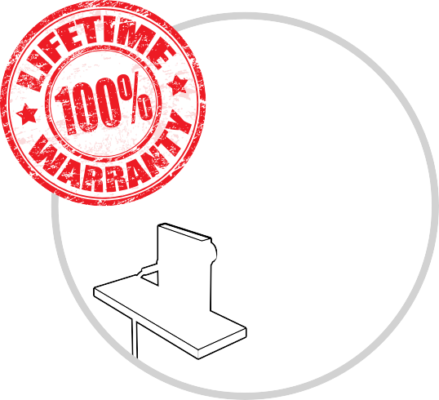
Problem: Otkrivanje električnog kvara
Najčešći uzrok električnih kvarova i incidenata bljeska luka je loša sabirnica: spojevi sabirnica i završeci kablova.
Kompromitovani spoj se može identifikovati samo po višku toplote koju stvara. Da ne brkamo „višak toplote“ sa „povećanjem toplote“, Ekertherm senzori mere Delta T (DT). Senzori su trajno instalirani unutar električne opreme pod naponom za direktan nadzor i kontinuirano praćenje stanje kritičnih spojeva. Exertherm 24x7 monitoring otkriva žarišne tačke u ranoj fazi razvoja koji sprečava zastoje uzrokovane električnim kvarom i incidentima sa bljeskom luka.
Koje su prednosti kontinualnog Exertherm IR senzora u odnosu na periodične preglede?
 | Periodični Thermal Imaging/Windows | Kontinualni Exertherm® IR Sensor System
Učestanost pregleda | Tipično 1 dan od 365 = <1% vremena | 24x7/365 = 100% vremena
% verovatnoća otkrivanja problema | 0.27% | 100%
Pozicioniranje | Spoljno | Unutrašnje
Linija gledanja | Ograničeno | Neograničeno – direktna linija gledanja
Pouzdanost | U zavisnosti od sreće / slučanost | Kontinualno pouzdani podaci
Dostupnost | Podaci nisu linijski ili u realnom vremenu | Podaci u realnom vremenu – integrisani u BMS/EMS/SCADA
Bezbednost | Operater je pod rizikom | Povećava bezbednost sistema / operatera
Auto-dijagnostika | U zavisnosti od operatera | Automatska
Nisko opterećenje / potrošnja | Izuzetno teško otkrivanje kvara | Prag alarma u zavisnosti od opterećenja

Slide 14
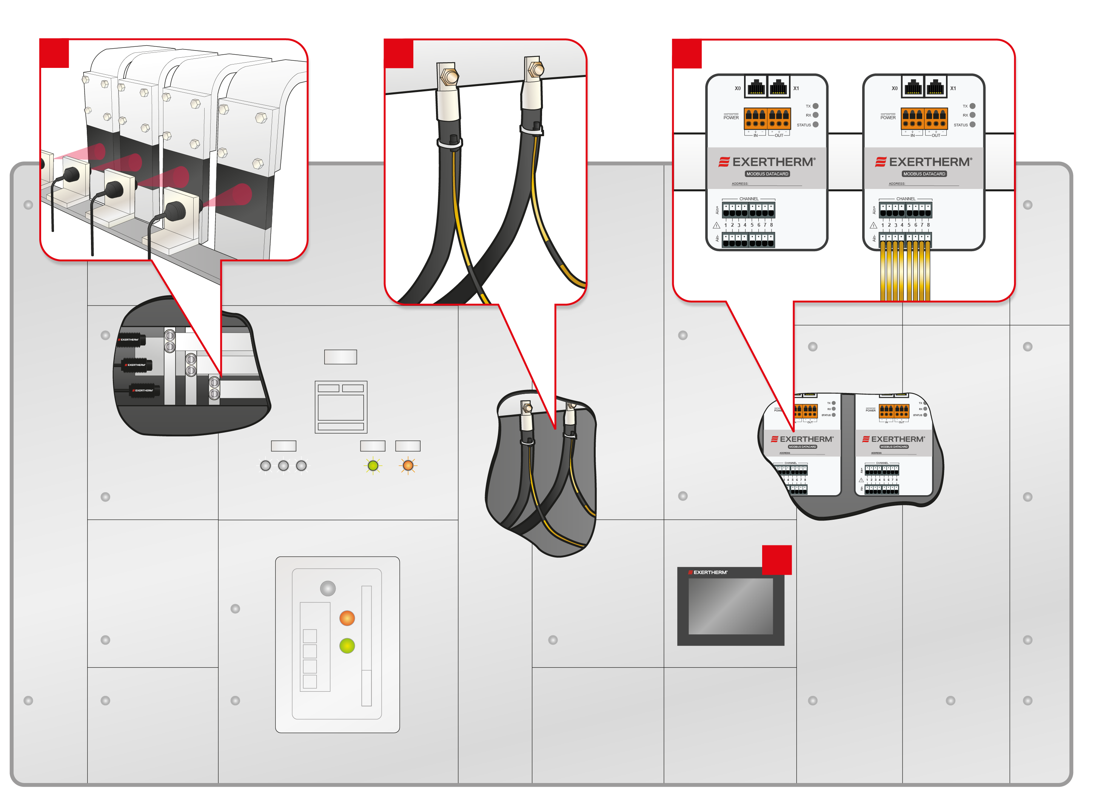
1 IC Senzori
Naši mali, beskontaktni, plastični IR senzori imaju doživotnu kalibraciju i ne zahtevaju spoljno napajanje. Oni su smešteni unutar kućišta da direktno nadgledaju ključne veze putem merenja DT.
2 Kabl senzori
Naši patentirani kablovski senzori se vezuju za kabl za praćenje spojeva kablova putem merenja ΔT.
3 Datacards
Naše Datacards olakšavaju prikupljanje podataka sa IR ili kablovskih senzora (8 po kartici sa podacima) i prenose ih na sistem Klijenta preko ModBus protokola. Imaju RJ45 utičnice za laku integraciju i povezivanje sa vašom RS485 Modbus mrežom.
4 ARM XL
Jednostavan, lak za korišćenje, unapred konfigurisan panel 4,3”
ekran osetljiv na dodir HMI sa LoadMap® softverom.
1
2
3
1
4

Slide 15
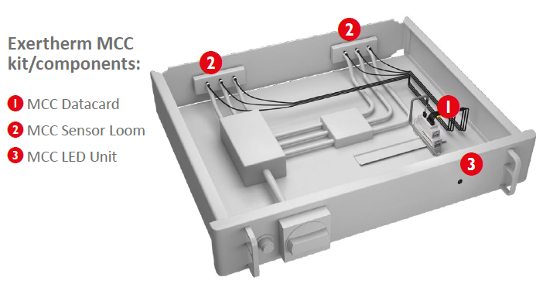
MCC kasetno 24x7 termalni nadzor
Problem:
U okviru elektro infrastrukture, MCC ormani i kasetni/izvlačivi ormani predstavljaju glavni izvod kvarova.
Ovi kvarovi se dešavaju zbog raznih faktora, a između ostalog:
Efekat konstantnih termalnih ciklusa na spojevima
Slabljenje opružnih sistema konektora („čeljusti“)
Veliki broj spojeva urađenih na terenu
Poteškoće u održavanju kaseta
Rešenje: Jedinstveno „u kaseti“ 24x7 termički nadzor
Kao svetski lider u termičkom nadzoru električne i mehaničke infrastrukture, Exertherm je razvio jedinstveno, jeftino, patentirano Exertherm MCC 24x7 rešenje za termalni nadzor. Jednostavan i lak za postavljanje i potpuno smešten u kasetu, ovo rešenje pruža mogućnost trajnog termičkog nadgledanja kritičnih priključaka na zadnjoj strani kasete,

